Slide 1
UniRadar
10분 프로젝트 발표
흩어진 대학생 공고를
실행 가능한 일정으로
대학생 맞춤형 기회 탐색 에이전트
공고를 찾고, 비교하고, 준비하는 흐름을 하나로 연결했습니다.
React + Vite · Express · Gemini / Mock · localStorage
작동하는 MVP
링크 스캔 · 최신 공지 비교 · AI 분석 · 태스크 생성
2026.07.10

Slide 2
PROBLEM
학생에게 필요한 것은 공고 목록이 아니라 판단과 준비다
1
2
3
4
발견
판단
기억
실행
학교·기관마다 흩어진
공지 페이지를 반복 방문
긴 본문에서 지원 자격과
우대 조건을 직접 확인
새 글인지 이전에 본 글인지
사용자가 스스로 구분
마감일과 제출 서류를
별도 일정으로 다시 정리
UniRadar가 줄이는 비용
반복 탐색 → 새 공지 확인 → 조건 요약 → 준비 태스크
UniRadar MVP · 2026.07.10
02

Slide 3
USER FLOW
사용자는 링크를 등록한 뒤 새 공지만 골라 준비한다
01
02
03
04
05
출처 등록
일괄 스캔
새 글 비교
AI 분석
준비 관리
출처 이름과
공지 목록 URL 저장
저장된 여러 출처를
한 번에 확인
전체 모드와
마지막 스캔 이후 모드
URL 또는 본문으로
지원 조건 구조화
저장과 마감 태스크로
다음 행동 확인
저장된 스캔 기준은 localStorage에 남아 새로고침 후에도 이어집니다.
전체 / 최신
UniRadar MVP · 2026.07.10
03

Slide 4
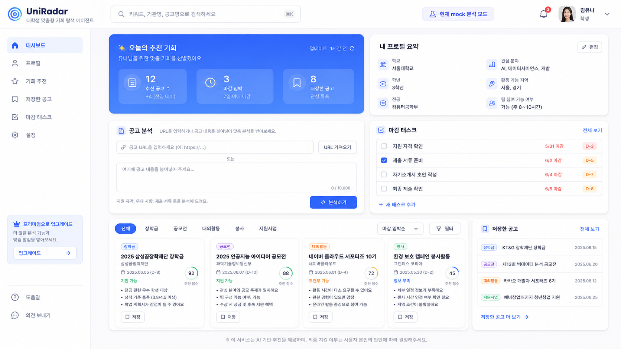
EXPERIENCE
대시보드 한 화면에 탐색·분석·마감 관리를 모았다
UI 기준안
화면에서 바로
다음 행동을 찾는다
추천 현황
분석 입력
마감 태스크
저장 공고
현재 구현은 이 구조를 바탕으로 스캔과 AI 분석 기능을 연결했습니다.
기준 디자인 이미지
UniRadar MVP · 2026.07.10
04

Slide 5
ARCHITECTURE
프론트와 서버를 분리해 스캔·AI·비밀키 경계를 명확히 했다
외부 연결
React + Vite
사용자 입력 · 스캔 결과 · 분석 결과 · localStorage
공지 웹사이트
Express API
/api/fetch-html · /api/analyze · Zod 입력 검증
Gemini API
서비스 계층
HTML 가져오기/본문 추출 · 링크 정규화 · Gemini/OpenAI/Mock 어댑터 · 태스크 생성
Mock fallback
API 키와 실제 AI 호출은 서버 안에서만 처리
UniRadar MVP · 2026.07.10
05

Slide 6
NOTICE SCANNING
사이트가 달라도 링크를 정규화하고 마지막 스캔과 비교한다
입력
비교 결과
출처 이름 + 공지 목록 URL
두 가지 보기 모드
개별 출처 또는 저장된 출처 전체를 스캔
전체
최신
정규화 단계
현재 페이지에서 찾은
모든 공지 링크
마지막 스캔 이후
새로 추가된 공지
상대 URL → 절대 URL
목록 링크·파일 링크 제외
중복 제거와 게시글 패턴 판별
KNU doRead/doc_no 링크 복원
스캔 스냅샷은 출처별로 저장되어 다음 비교의 기준이 됩니다.
UniRadar MVP · 2026.07.10
06

Slide 7
AI ANALYSIS
URL 하나가 구조화된 분석 결과와 준비 태스크로 바뀐다
01
02
03
04
URL / 본문
구조화 분석
맞춤 판단
태스크
링크만 입력하면 서버가
HTML에서 본문을 추출
공고명·기관·마감일·
자격·서류·혜택 추출
프로필과 비교해
지원 가능성과 점수 계산
D-10·D-7·D-3·D-1
준비 일정 생성
고정 JSON 계약
opportunity
match
tasks
mode
실패 시 mock fallback
mock · gemini · openai
UniRadar MVP · 2026.07.10
07

Slide 8
RELIABILITY & SECURITY
외부 URL과 AI 오류를 전제로 앱이 계속 동작하도록 설계했다
API 키 격리
키는 .env와 Express 서버에서만 사용하고 프론트엔드에는 전달하지 않음
공개 URL만 허용
localhost·사설 IP·메타데이터 주소를 차단하고 리다이렉트마다 재검증
가져오기 제한
15초 타임아웃·최대 5회 리다이렉트·HTML 5MB 제한 적용
AI 실패 복구
인증·할당량·속도 제한 오류가 나도 mock 결과와 친절한 안내로 복구
보안 검증
SSRF 차단 테스트 · npm audit 0 vulnerabilities · npm run build 통과
UniRadar MVP · 2026.07.10
08

Slide 9
NEXT
기능은 연결됐다.
다음은 정확도와 지속 운영이다.
지금 가능한 것
다음 개발 우선순위
• 사용자 출처 등록과 일괄 스캔
• 전체 / 최신 공지 비교
• URL 기반 AI 분석과 mock 복구
• 저장 기록과 준비 태스크
1. 동적 사이트와 첨부파일 본문 처리
2. 사이트별 파서와 자동 수집 스케줄
3. 사용자 계정·DB·알림 연결
4. 실제 공고 기반 정확도 평가
UniRadar는 ‘찾기’에서 끝나지 않고 ‘지원 준비’까지 이어지는 에이전트입니다.
UniRadar MVP · 2026.07.10
09

